Slide 1
Система занятий с родителями будущих первоклассников «Родительский университет»

Slide 2
Результаты первичного анкетирования родителей будущих первоклассников указывают на потребность в дополнительных знаниях по вопросам обучения и воспитания детей. Учитывая заинтересованность родителей в пополнении психолого-педагогических знаний и стремлении школы к сотрудничеству с семьей, как важнейшей составной частью воспитательного пространства, возникла необходимость в программе психолого-педагогического курса для родителей, который уже на пороге школьной жизни, позволяет создать единое информационное пространство, как основу дальнейшего взаимодействия “семьи и школы”.
Система занятий проводится с родителями будущих первоклассников в феврале – марте, накануне поступления ребенка в 1 класс и являются составной частью адаптированного пропедевтического курса Г. А. Цукерман, К. Н. Поливановой. Встречи с родителями проходят по субботам, параллельно с занятиями будущих первоклассников, что дополнительно мотивирует детей к школьному обучению (“мы тоже учимся, как мамы и папы”).

Slide 3
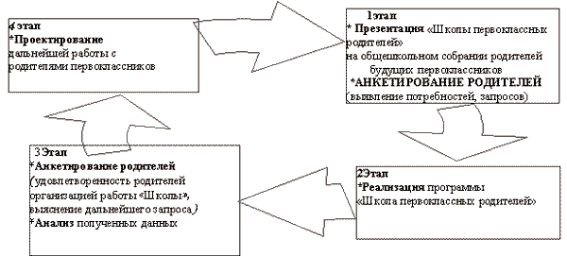
Этапы реализации программы:

Slide 4
Цель программы: развитие компетентности родителей будущих первоклассников по вопросам готовности детей к школе, их социализации в школьной жизни.
Задачи программы:
1. Пропаганда психологических знаний по теме “Психологическая готовность к школе”.
2. Помощь в осознании специфики возраста и соотнесении требований школы с психологическим обликом ребенка.
3. Формирование позиции сотрудничества со своим ребенком и со школой.
4. Создание классного коллектива родителей, планирование совместных работ и методического обеспечения учебного процесса
Методы работы: групповое обсуждение, беседа, ролевые игры, дискуссия, деловая игра, психодиагностика.

Slide 5
Примерное тематическое планирование
№ | Тема | Методы, приемы | Время
1 | Что такое психологическая готовность к школе? | Анкета “Готовы ли мы отдавать своего ребенка в школу?”
2 | Общий взгляд на задачи начальной школы. Мотивационная готовность | Групповое обсуждение. Практикум
3 | Три кита общения. Безоценочная коммуникация. Признание чувств. Право выбора | Беседа. Тест “Правильно ли вы воспитываете ребенка?”
4 | Познавательные процессы. Память. Приемы мнемотехники | Ролевые игры. Дискуссия
5 | Интеллектуальная готовность. Развитие мелкой моторики руки. | Игры, ТЕСТ “Готов ли ребенок к школе?”
6 | Внимание. Упражнения на развития внимания. | Игры, ТЕСТ “Готов ли ребенок к школе?”
7 | Мышление. Развитие мышления. | Игры, ТЕСТ “Готов ли ребенок к школе?”
8 | Темперамент вашего ребенка. | Игры, ТЕСТ “Готов ли ребенок к школе?”
9 | Подведение итогов занятий по программе «Родительский университет». Индивидуальные консультации | Анкета

Slide 6
По итогам каждого занятия родителям выдаются буклеты разных цветов, которые отражают основное содержание прошедшей встречи, как своеобразное напоминание о ней и повод обсудить затронувшие вопросы в домашнем кругу, или среди знакомых. Информация каждого буклета может быть рассмотрена автономно от предыдущих. Содержание буклета может быть использовано педагогами школы для обсуждения на родительских собраниях, методических объединениях, в качестве наглядной информации.
По итогам проведения занятий можно говорить о следующих результатах (по итогам анкетирования, наблюдений):
1. Удовлетворенность родителей полученными знаниями.
2. Готовность к дальнейшему сотрудничеству в рамках психолого-педагогического просвещения.
3. Ориентация родителей в вопросах психологической готовности будущего первоклассника.
4. Увеличения количества обратившихся за консультативной помощью в адаптационный период.

Slide 7
Занятие по теме «Что такое психологическая готовность к школе?»
Форма проведения: деловая игра.
Цели: познакомить родителей с видами психологической готовности детей к школе; способствовать определению позиций, по которым дети нуждаются в помощи при подготовке к школе.
Материалы и оборудование: плакаты, распечатки анкет, информационные листы на каждого участника деловой игры, лист ватмана, маркеры.
Ход деловой игры
Психолог. Последний год перед поступлением ребенка в школу приносит много тревог его родителям. За этот достаточно долгий срок некоторые мамы и папы пытаются изучить со своим сыном или дочерью программу первого класса. Однако делать подобное ни к чему. Лучше убедиться в том, что ребенок обладает достаточной психологической зрелостью для обучения в школе.

Slide 8
Почему же так необходимо определить готовность ребенка к школе в самом начале обучения, а еще лучше – до поступления в школу? Что же такое “готовность к школе”? Для чего это нужно знать родителям? Попробуем разобраться.
Задание № 1
Психолог. Заполните, пожалуйста, тест “Готовы ли мы отдавать своего ребенка в школу” Занесите свои ответы в табличку: если Вы согласны с утверждением, поставьте крестик после косой черты, если не согласны, оставьте клетку пустой.
1 2 3 4 5
1/ 2/ 3/ 4/ 5/
6/ 7/ 8/ 9/ 10/
11/ 12/ 13/ 14/ 15/
Всего:

Slide 9
Вопросы:
1. Мне кажется, что мой ребенок будет учиться хуже других детей.
2. Я опасаюсь, что мой ребенок часто будет обижать других детей.
3. На мой взгляд, четыре урока – непомерная нагрузка для маленького ребенка.
4. Трудно быть уверенным, что учителя младших классов хорошо понимают детей.
5. Ребенок может спокойно учиться только в том случае, если учительница – его собственная мама.
6. Трудно представить, что первоклассник может быстро научиться читать, считать и писать.
7. Мне кажется, что дети в этом возрасте еще не способны дружить.
8. Боюсь даже думать о том, как мой ребенок будет обходиться без дневного сна.
9. Мой ребенок часто плачет, когда к нему обращается незнакомый взрослый человек.

Slide 10
10. Мой ребенок не ходит в детский сад и никогда не расстается с матерью.
11. Начальная школа, по-моему, редко способна чему-либо научить ребенка.
12. Я опасаюсь, что дети будут дразнить моего ребенка.
13. Мой малыш, по-моему, значительно слабее своих сверстников.
14. Боюсь, что учительница не имеет возможности оценить успехи каждого ребенка.
15. Мой ребенок часто говорит: “Мама, мы пойдем в школу вместе!”.
А теперь подсчитайте, сколько крестиков оказалось в каждом столбце и какова общая сумма.
Если общий показатель принимает значение до 4 баллов – это означает, что у Вас есть все основания оптимистично ждать первого сентября – по крайней мере, сами вполне готовы к школьной жизни Вашего ребенка;
5-10 баллов — лучше подготовиться к возможным трудностям заранее;
10 баллов и больше — было бы неплохо посоветоваться детским психологом.

Slide 11
А теперь обратим внимание на то, в каких столбцах получено 2 или 3 крестика.
1 – необходимо больше заниматься играми и заданиями, развивающими память, внимание, тонкую моторику.
2 – нужно обратить внимание на то, умеет ли Ваш ребенок общаться с другими детьми.
3 – предвидятся сложности, связанные со здоровьем ребенка, но еще есть время заняться закаливанием и общеукрепляющими упражнениями
4 – есть опасения, что ребенок не найдет контакта с учительницей, надо обратить внимание на сюжетные игры.
Этот краткий тест дает представление о тех психологических сложностях, которые возникают у первоклассников. Внимательные родители умеют предвидеть и избегать проблем школьной адаптации, но для этого необходимо быть уверенным, что Ваш ребенок обладает достаточной психологической зрелостью для того, чтобы учиться в школе.

Slide 12
Психолог проводит беседу по теме «Что нового возникает в жизни ребенка с того момента, как он, вооружившись ранцем и букетом цветов, отправляется в школу?»
1. Ребенок переходит к систематической учебной деятельности. В дошкольном возрасте ведущей деятельностью является игра. Нужно заметить, что поступление ребенка в школу не означает отказа от игр, т. к. по-прежнему значительную часть своего времени первоклассник уделяет именно им.
2. Возникают отношения “ученик–учитель”. Они требуют от первоклассника принятия роли ученика, т. е. умения слушать и выполнять указания учителя.
3. Приобретается статус ученика. Школа воспринимается им как символ дальнейшего развития. А что разовьет в себе ребенок, чего достигнет, пребывая в ее стенах, – во многом зависит от нас, взрослых.
Неуспеваемость, школьные неврозы, повышенная тревожность – это результат того, что первоклассник психологически не был готов к обучению в школе. Какие же компоненты включает в себя “психологическая готовность к школе”?

Slide 13
Прежде чем ответить на вопрос, психолог предлагает познакомиться с информацией на плакате, на котором указаны компоненты психологической готовности ребенка к обучению в школе.
Психологическая готовность к обучению в школе включает в себя: интеллектуальную готовность; мотивационную готовность; волевую готовность; коммуникативную готовность.
Родителям раздаются распечатки с описаниями компонентов психологической готовности к обучению в школе.
Интеллектуальная готовность предполагает развитие внимания, памяти, сформированные мыслительные операции анализа, синтеза, обобщения, умение устанавливать связи между явлениями и событиями. К 6–7 годам ребенок должен знать: свой адрес и название города, в котором он живет; название страны и ее столицы; имена и отчества своих родителей, информацию о местах их работы; времена года, их последовательность и основные признаки; названия месяцев, дней недели; основные виды деревьев и цветов.

Slide 14
Старшему дошкольнику следует уметь различать домашних и диких животных, понимать, что бабушка – это мама отца или матери. Иными словами, он должен ориентироваться во времени, пространстве и своем ближайшем окружении.
Мотивационная готовность подразумевает наличие у ребенка желания принять новую социальную роль – роль школьника. Поэтому очень важно, чтобы школа была для него привлекательна своей главной деятельностью – учебой. С этой целью родителям необходимо объяснить своему ребенку, что дети ходят учиться для получения знаний, которые необходимы каждому человеку.
Следует давать ребенку только позитивную информацию о школе. Помните, что ваши оценки и суждения с легкостью заимствуются детьми, воспринимаются некритично. Ребенок должен видеть, что родители спокойно и уверенно смотрят на его предстоящее поступление в школу.
Причиной нежелания идти в школу может быть и то, что ребенок “не наигрался”.

Slide 15
Но в возрасте 6–7 лет психическое развитие очень пластично, и дети, которые “не наигрались”, придя в класс, скоро начинают испытывать удовольствие от процесса учебы.
Вам не обязательно до начала учебного года формировать любовь к школе, поскольку невозможно полюбить то, с чем еще не сталкивался. Достаточно дать понять ребенку, что учеба – это обязанность каждого современного человека и от того, насколько он будет успешен в учении, зависит отношение к нему многих из окружающих ребенка людей.
Волевая готовность предполагает наличие у ребенка способностей ставить перед собой цель, принять решение о начале деятельности, наметить план действий, выполнить его, проявив определенные усилия, оценить результат своей деятельности, а также умения длительно выполнять не очень привлекательную работу. Развитию волевой готовности к школе способствуют изобразительная деятельность и конструирование, поскольку они побуждают длительное время сосредоточиваться на постройке или рисовании.

Slide 16
Коммуникативная готовность проявляется в умении ребенка подчинять свое поведение законам детских групп и нормам поведения, установленным в классе. Она предполагает способность включиться в детское сообщество, действовать совместно с другими ребятами, в случае необходимости уступать или отстаивать свою правоту, подчиняться или руководить.
В целях развития коммуникативной компетентности следует поддерживать доброжелательные отношения вашего сына или дочери с окружающими. Личный пример терпимости во взаимоотношениях с друзьями, родными, соседями также играет большую роль в формировании этого вида готовности к школе.

Slide 17
Задание № 2.
После того как родители познакомятся с распечатками, психолог предлагает им разделиться на четыре команды. Каждая из них по жребию выбирает ситуацию, относящуюся к одному из компонентов школьной готовности, и предлагает варианты действий по его развитию. Время на подготовку задания – до 10 минут, по истечении которых по очереди выступают представители от группы. По окончании каждого выступления проводится обсуждение.
1 ситуация. Мама говорит о своей дочери: “Ирочка у нас спокойная, сидит с игрушками и что-то шепчет. Прямо “золотой” ребенок, не то, что другие”.
2 ситуация. Мама Игоря уверена, что мальчик имеет достаточный запас знаний, умений и навыков для обучения в школе. Но в беседе с сыном она узнала, что у него нет желания идти в школу.

Slide 18
3 ситуация. Бабушка рассказывает о Мише, как о довольно развитом мальчике. К моменту поступления в школу он мог читать, знал много стихов. Миша пошел в первый класс с большой радостью, но с первых дней учебы он стал нарушать школьную дисциплину: вертелся на уроках, не слушал объяснений учителя.
4 ситуация. Мама Оли рассказывает: “С двух лет она росла среди детей, но все равно остается очень несмелой, робкой. На занятиях в саду не отвечает, пока воспитатель не спросит. От ребят из своей группы старается держаться подальше. Думаю, в школьном коллективе ей может быть нелегко”.
В заключение психолог подводит итоги деловой игры и организует среди участников обмен мнениями по проблеме готовности детей к обучению в школе.

Slide 19
Занятие по теме «Общий взгляд на задачи начальной школы»
Цель: соотнесение представлений о задачах семьи и школы, поиск единых взглядов на задачи обучения семьи и школы.
Вступление. Каждое последующее занятие начинается с рефлексии первоначального состояния родителей. Что рассказали дети о занятиях в школе? Что беспокоит сейчас родителей? Что хотели бы обсудить?
Задание №1.
Психолог предлагает ответить на вопрос: “Какими качествами должен обладать, на ваш взгляд, “идеальный” первоклассник?”.
Родители называют качества, психолог записывает их маркером на вывешенном альбомном листе.
На выполнение этого задания отводится 3–5 минут, после чего проводится обобщение и анализ ответов.
Обсуждение.

Slide 20
Портрет идеального первоклассника
Устойчивое внимание
Умеет думать
Делает выводы
Умеет фантазировать
Наблюдательный
Хорошо развита речь
Умеет выразить свои мысли
Умеет ориентироваться
на пространстве листа
бумаги

Slide 21
Задание №2.
Психолог предлагает в приведенном ниже списке основных целей начального образования отметить 2-3 наиболее важные, с точки зрения родителей (учтите, что задачи могут быть необходимыми, взаимодополняющими и взаимоисключающими).
Я считаю, что начальная школа должна в первую очередь:
1.Сохранить (восстановить) душевное здоровье и эмоциональное благополучие каждого ребенка.
2.Обучить каждого ученика бегло читать, грамотно писать, хорошо считать.
3.Дать ребенку максимально широкое образование, помочь сориентироваться в самых разных областях культуры и найти сферы своих собственных интересов.
4.Научить ребенка учиться, самостоятельно добывать новые знания и умения.
5.Развивать интеллектуальные способности ребенка, его речь, мышление, память, внимание, воображение.

Slide 22
6.Помочь ребенку предельно полно реализовать свой творческий потенциал, раскрыть свою индивидуальность.
7.Воспитать в ребенке те человеческие качества и умения, которые необходимые в общении и совместных делах.
8.Снабдить ребенка навыками, необходимыми в повседневной жизни; вырастить его умельцем, способным браться за любое новое дело.
9.Другое . . . . . . . . . . . . . . . . . . . . . . . . . . . . . .
Обсуждение. Эмоциональное благополучие, умение учиться, навыки сотрудничества – приоритетные ценности.

Slide 23
Занятие по теме «Мотивационная готовность или что стоит за желанием учиться?»
Цель: познакомить родителей с мотивационной готовностью будущего первоклассника.
Задание №1. Если бы сейчас мы спросили у детей, почему они хотят идти в школу, как вы думаете, что бы они ответили? (Психолог записывает все предположения на доске).
Как вы думаете, какие из этих желаний связаны с внешней стороной школы? (внутренние и внешние мотивы)
Как вы думаете, какие мотивы будут дольше способствовать учению?
Задание №2. Как, по-вашему, можно формировать желание учиться? (обсуждение в группах ситуации, представление результатов в форме ролевой игры)
Мотивационная готовность подразумевает наличие у ребенка желания принять новую социальную роль – роль школьника. Поэтому очень важно, чтобы школа была для него привлекательна своей главной деятельностью – учебой.

Slide 24
С этой целью родителям необходимо объяснить своему ребенку, что дети ходят учиться для получения знаний, которые необходимы каждому человеку. Следует давать ребенку только позитивную информацию о школе. Помните, что ваши оценки и суждения с легкостью заимствуются детьми, воспринимаются некритично. Ребенок должен видеть, что родители спокойно и уверенно смотрят на его предстоящее поступление в школу. Причиной нежелания идти в школу может быть и то, что ребенок “не наигрался”. Но в возрасте 6–7 лет психическое развитие очень пластично, и дети, которые “не наигрались”, придя в класс, скоро начинают испытывать удовольствие от процесса учебы.
Вам не обязательно до начала учебного года формировать любовь к школе, поскольку невозможно полюбить то, с чем еще не сталкивался. Достаточно дать понять ребенку, что учеба – это обязанность каждого современного человека и от того, насколько он будет успешен в учении, зависит отношение к нему многих из окружающих ребенка людей.
Задание №3. Попробуйте выяснить у своего ребенка, что привлекает его в школе, почему он хочет учиться.

Slide 25
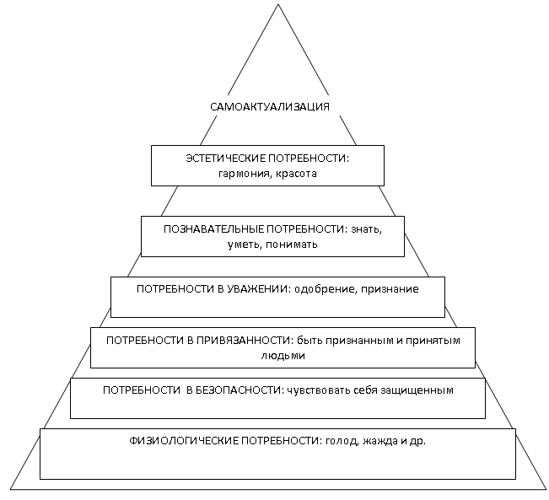
Занятие по теме
«Три кита общения. Безоценочная коммуникация»
Цель: познакомить родителей с основными условиями личностного развития.
Психолог рассказывает о пирамиде человеческих потребностей по Маслоу.
Психологами доказано, что потребность в любви, в принадлежности, то есть нужности другому, одна из фундаментальных человеческих потребностей. Её удовлетворение – необходимое условие нормального развития ребенка.

Slide 26
Потребность удовлетворяется, когда вы сообщаете ребенку, что он вам дорог, нужен, важен, что он просто хороший. Такое сообщение содержится в приветливых взглядах, ласковых прикосновениях, прямых словах: “как хорошо, что ты у нас родился”, “Я рада тебя видеть”, “Ты мне нравишься”, “Я люблю, когда ты дома”, “Мне хорошо, когда мы вместе. . . ”.
Известный семейный психотерапевт Вирджиния Сатир рекомендовала обнимать ребенка несколько раз в день, говоря, что четыре объятия совершенно необходимы каждому просто для выживания, а для хорошего самочувствия нужно не менее восьми объятий в день! И, между прочим, не только ребенку, но и взрослому.
Поэтому отправная точка общения с ребенком это безусловное принятие или безоценочная коммуникация. Безусловно принимать ребенка – значит любить его не за то, что он красивый, умный, способный, отличник, помощник, и так далее, а просто так, просто за то, что он есть!

Slide 27
Приведите примеры, когда вам доводилось слышать от взрослых такое обращение к детям: “Если …, то…”. (Если, ты будешь хорошим мальчиком (девочкой), то я буду тебя любить. Не жди от меня хорошего, пока ты не перестанешь... (лениться, драться грубить), не начнешь… (хорошо учиться, помогать по дому, слушаться).
Знаки безусловного принятия особенно нужны, как пища, растущему организму. Они его питают эмоционально, помогая психологически развиваться. Если же этого не происходит, ребенок не получает таких знаков, то появляются эмоциональные проблемы, отклонения в поведении, а то и нервно-психические заболевания.
Причины, мешающие родителям, безусловно, принимать ребенка и показывать ему это:
настрой на “воспитание”, сначала дисциплина, а потом уже добрые отношения;
незапланированный ребенок;
мечтали о девочке, а родился мальчик;

Slide 28
стремление компенсировать свои жизненные неудачи, неосуществившиеся мечты, или желание доказать свою крайнюю необходимость, незаменимость, “тяжесть бремени”, которое приходится нести;
непроизвольное копирование стиля взаимодействия собственных родителей.
Задание №2. Индивидуальная работа с активизирующим опросником “Высказывания родителей” . Отметьте фразы, которые вы слышали:
1. Горюшко ты мое.
2. Глаза бы мои на тебя не глядели.
3. За что мне такое наказание?
4. Ты не рассуждай, а делай, что тебе говорят.
5. Когда же ты, наконец, поумнеешь?
6. Пора бы уже стать самостоятельным, ведешь себя, как маленький.
7. Ты у меня слабенький.
8. Да что ты бьешься, у тебя все равно ничего не получится.
9. Тебе чего, больше всех надо?
10. Не высовывайся.
11. Мне не нужен такой плохой мальчик (девочка).
12. Сколько тревог и лишений ты мне принес?
13. Чтоб ты сквозь землю провалился!
14. Из-за тебя я замуж не вышла.
15. Из-за тебя я чего-то не достигла, не добилась в жизни.
16. Я все тебе отдала, из-за тебя я заболела.
17. Ты мне мешаешь жить!
18. Ты уже не ребенок, чтобы. . .
19. Ты уже большой, пора знать!
20. Ты моя единственная опора. . ,
21. Мама тебя никогда не бросит.
22. Не торопись взрослеть.
23. Ты еще мала, чтобы краситься.
24. Не умничай! Ишь чего выдумала!
25. Не думай об этом, забудь.
26. Как тебе не стыдно бояться собаку, она же
не кусается.
27. Как ты смеешь злиться на учителя?
28. Не сахарный, не растаешь!

Slide 29
Что на самом деле стоит за этими высказываниями?
Коллективное обсуждение: Что на самом деле стоит за каждым из этих высказываний?
Коллективное обсуждение способов безоценочной коммуникации в ситуациях: ребенок принес готовый рисунок, и молоко пролилось.
ВЫВОДЫ
Если мы обвиняем, то ребенок вынужден обороняться.
Если мы констатируем факт (“игрушка сломалась”, “молоко пролилось”... ) у него появляется выбор.
Если мы оцениваем, мы загоняем ребенка в ловушку (ловушка – роль называется “тупица” или “гений”).
Что дает освобождение от оценки и чувства вины? ЧУВСТВО БЕЗОПАСНОСТИ. Если мы называем то, что видим и слышим, мы открываем перспективу роста.

Slide 30
Занятие по теме «Три кита общения. Признание чувств, право выбора»
Цель: обучение навыкам эффективного взаимодействия.
Сообщение психолога. Мы познакомились с принципом, который можно считать основой взаимоотношений с ребенком – безоценочным, безусловным принятием. Скажите, а почему важно слышать своего ребенка? Что чувствует человек, которого внимательно слушают? (что его пытаются понять, понять, что он переживает и чувствует)
Родители делают ВЫВОД: когда умеешь слушать другого человека, он чувствует себя значимым, ценным и принятым и относится к себе с тем же уважением. Правильное слушание гораздо более верный способ обрести друга, чем постоянное стремление показать себя в лучшем свете. У человека научившегося правильно слушать, появляется возможность испытывать то, что в психологии называется эмпатической связью между людьми.

Slide 31
Задание №1. Представьте себе, что у вас на работе произошел серьезный конфликт с начальником. Вы пришли домой, и позвонили подруге или рассказали об этом близким. Какой ответ эмоционально вы примите положительно, а какой отрицательно? Что вы почувствовали, прочитав типичные ответы людей?
Карточка 1. Ваш друг отрицает чувства: "Нет никаких причин, чтобы так расстраиваться. Это глупо. Ты просто переутомилась и раздуваешь проблему из-за ерунды. Все не так плохо, как ты воображаешь. Давай-ка приди в себя, улыбнись... Ты выглядишь так замечательно, когда улыбаешься". Ваша реакция:________
Карточка 2. Ваш друг дает философский ответ: "Знаешь, жизнь такая. Не все происходит только так, как нам нравится. Мы должны принимать вещи такими, какие они есть. В этом мире все несовершенно". Ваша реакция:________
Карточка 3. Ваш друг советует: «Ты знаешь, что, я думаю, тебе следует сделать? Ты завтра утром пойдешь к шефу и скажешь: "Послушайте, я была неправа". Затем немедленно сядешь и закончишь работу, которую не сделала сегодня. И не позволяй себе отвлекаться ни на минуту. И если ты что-то соображаешь и не хочешь потерять работу, ты сделаешь все, чтобы подобная ситуация больше не повторялась». Ваша реакция:________

Slide 32
Карточка 4. Ваш друг задает вопросы: "Что это были за обстоятельства, которые заставили тебя забыть о специальном задании босса?"
"Разве ты не понимала, что он разозлится, если ты не сделаешь это дело немедленно?"
"Такое уже случалось раньше?" "Почему ты не пошла за ним, когда он вышел из комнаты, и не попыталась объяснить все снова?» Ваша реакция:________
Карточка 5. Ваш друг защищает "другую сторону": «Я могу понять реакцию твоего босса. Не исключено, что на него самого давят. Тебе ещё повезло, что он выходит из себя так редко». Ваша реакция:________
Карточка 6. Ваш друг жалеет: "О, бедняжка! Какой ужас! Я так переживаю за тебя, я просто готов(а) расплакаться". Ваша реакция:________
Карточка 7. Ваш друг занимается любительским психоанализом: «Тебе когда-нибудь приходило в голову; что истинная причина, по которой ты так расстраиваешься, в том, что твой начальник играет в твоей жизни роль отца? Когда ты была ребенком, ты беспокоилась о том, как бы угодить отцу, и теперь, когда твой босс ругает тебя, это возвращает назад, в твои давние страхи быть отвергнутой. Не правда ли?» Ваша реакция:________
Карточка 8. Ваш друг пытается настроиться на ваши чувства (эмпатический ответ): «Знаешь, похоже, для тебя это жестокое испытание. Выдержать такую атаку, да еще при всех, особенно в конце такого тяжелого дня, - это, наверное, чертовски трудно!» Ваша реакция:________

Slide 33
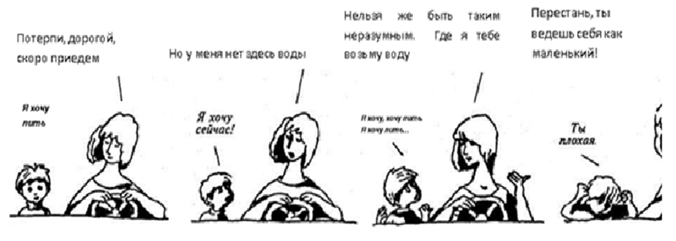
Задание №2. Упражнение в группах.
Разбор заданий по картинкам. Ситуация «Я хочу пить».

Slide 34
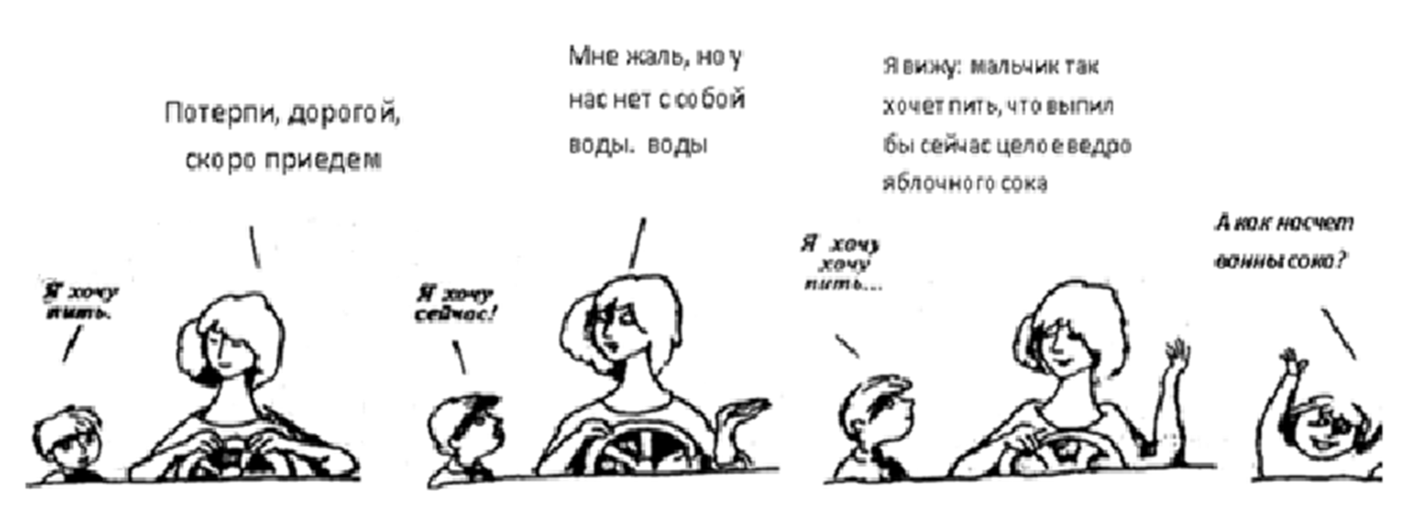
Задание №2. Упражнение в группах.
Разбор заданий по картинкам. Ситуация «Я хочу пить».

Slide 35
Разбор заданий по картинкам. Ситуация «Черепаха».

Slide 36
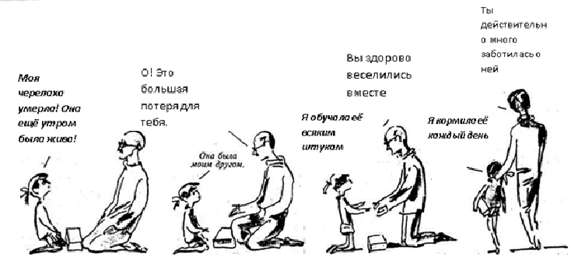
Разбор заданий по картинкам. Ситуация «Черепаха».

Slide 37
Обычно мы не реагируем таким образом на чувства детей, потому что боимся, что, если назвать негативные эмоции своими именами, детям станет хуже. Но все как раз наоборот. Ребенок, который слышит слова, совпадающие с его переживаниями, легко утешается, ведь его поняли и приняли то, что он глубоко переживает внутри себя.
Задание №3. Упражнение “Принятие чувств”.
Родители делятся на микрогруппы, необходимо переформулировать неэффективные родительские ответы так, чтобы были приняты чувства ребенка.
“Не смей его бить! Это же твой старший брат!” (“Ты можешь злиться на брата, но бить его нельзя”)
“НЕ бойся! Собака тебя не тронет” (“Симпатичный пес... Но если боишься – давай перейдем на другую сторону”)
“Улыбнись. Всё не так плохо как тебе кажется” (“Я бы тоже расстроился. Но может мы вместе найдем выход?”)
“Подумаешь – укол! Даже малыш не боится, а ты... ” (“Да, укол это больно. Если ты боишься, можешь взять меня за руку”)

Slide 38
В процессе этого упражнения родители знакомиться с понятием “активного слушания”. Слушать активно – значит улавливать, что ваш ребенок пытается вам сказать на самом деле, что он чувствует на самом деле, и озвучить эти слова своими словами, окрашивая свои слова пониманием и неподдельной заботой.
Коллективное обсуждение: Что дает принятие чувств?
Родители делают вывод. Для детей восприятие их чувств оборачивается воспитанием чувств. Дети что-то переживают. Мы называем их переживания своими именами. Говорим не о том, что они должны или не должны чувствовать, а то, что они действительно чувствуют. От нас они узнают, как называется то, что они переживают сейчас. Если это слово можно произнести, значит можно признать это чувство, а раз так, значит, ему можно доверять. Не бояться, не стыдиться, а признавать и справляться. Другими словами, эмоции которые подавляются, сохраняются. Чувства, которые допускаются и признаются, теряют свою разрушительную сущность. Называние и признание подавленных эмоций приносит ребенку огромное облегчение, радость, ощущение близости с родителями, осознание того, что тебя слышат и понимают.

Slide 39
Коллективное обсуждение проблемы: Что дает принятие чувств?
Родители делают вывод. Для детей восприятие их чувств оборачивается воспитанием чувств. Дети что-то переживают. Мы называем их переживания своими именами. Говорим не о том, что они должны или не должны чувствовать, а то, что они действительно чувствуют. От нас они узнают, как называется то, что они переживают сейчас. Если это слово можно произнести, значит можно признать это чувство, а раз так, значит, ему можно доверять. Не бояться, не стыдиться, а признавать и справляться. Другими словами, эмоции которые подавляются, сохраняются. Чувства, которые допускаются и признаются, теряют свою разрушительную сущность. Называние и признание подавленных эмоций приносит ребенку огромное облегчение, радость, ощущение близости с родителями, осознание того, что тебя слышат и понимают.
Задание №4. Обсуждение ситуаций в группах. Какими словами вы покажите, что понимаете чувства ребенка?

Slide 40
Из-за какого-то маленького дождика училка сказала, что мы не пойдем в поход. Она идиотка!
Катя пригласила меня в гости, но я не знаю пойти или нет.
Я не понимаю, почему учителя нагружают нас так, что мы и в выходные должны работать.
Мы сегодня играли в баскетбол, и я ни разу не забросил не одного мяча.
Таня уехала в другой город, а она моя лучшая подруга.
Кондуктор в автобусе кричал на меня, все ребята смеялись.
1. Попросите ребенка 1-2 словами описать ситуацию, которая его расстроила
2. Определите, какое чувство сильнее всего он испытывает, запишите его ответы.
3. Придумайте одну две фразы, которые показали бы ребенку, что вы понимаете его чувство.
Коллективное обсуждение проблемы: Предоставление права выбора – что это дает ребенку? Чувство ответственности и самостоятельности.

Slide 41
Занятие по теме «Интеллектуальная готовность»
Цель: познакомить родителей с игровыми приемами интеллектуального развития дошкольников.
Психолог напоминает, что интеллектуальная готовность предполагает развитие внимания, памяти, сформированные мыслительные операции анализа, синтеза, обобщения, умение устанавливать связи между явлениями и событиями, ребенок должен ориентироваться во времени, пространстве и своем ближайшем окружении.
Для того, чтобы Вы могли еще раз объективно оценить подготовленность ребенка к школе, предлагаем тест для родителей «Готов ли ребенок к школе?».
1.Хочет ли Ваш ребенок идти в школу?
2. Привлекает ли Вашего ребенка в школе то, что в ней будет интересно учиться, и он многое узнает?
3. Может ли Ваш ребенок заниматься самостоятельно каким-либо делом, требующим сосредоточенности в течение 30 минут (например, собирать конструктор)?
4. Верно ли, что Ваш ребенок в присутствии незнакомых нисколько не стесняется?
5. Умеет ли Ваш ребенок составлять рассказы по картинке не короче чем из 5 предложений?
6. Умеет ли Ваш ребенок рассказать наизусть несколько стихотворений?
7. Умеет ли он изменять существительные по числам?

Slide 42
8. Умеет ли Ваш ребенок читать по слогам или, что еще лучше, целыми словами?
9. Умеет ли Ваш ребенок считать до 10 и обратно?
10. Может ли он решать простые задачи на вычитание или прибавление единицы?
11. Верно ли, что Ваш ребенок имеет твердую руку?
12. Любит ли он рисовать и раскрашивать картинки?
13. Может ли Ваш ребенок пользоваться ножницами и клеем (например, делать аппликации)?
14. Может ли он собрать разрезанную картинку из 5 частей за 1 минуту?
15. Знает ли ребенок названия диких и домашних животных?
16. Может ли он обобщать понятия (например, назвать одним словом “овощи” помидоры, морковь, лук)?
17. Любит ли Ваш ребенок заниматься самостоятельно рисовать, собирать мозаику и т. д. ?
18. Может ли Ваш ребенок понимать и точно выполнять словесные инструкции?
Подсчитайте количество положительных ответов на вопросы теста.
Если оно составляет
15-18 баллов – можно считать, что ребенок вполне готов к тому, чтобы идти в школу. Вы не напрасно много с ним занимались, а школьные трудности, если и возникнут, будут легко преодолимыми;
10-14 баллов – Вы на правильном пути, ребенок многому научился, а содержание вопросов, на которые Вы ответили отрицанием, подскажет Вам точки приложения дальнейших усилий;
меньше 9 баллов – ребенку нужна ваша помощь, почитайте другую специальную литературу, постарайтесь уделять больше времени занятиям с ребенком и обратите особое внимание на то, чего он не умеет!

Slide 43
Если результаты теста вас несколько тревожат, оценить подготовленность ребенка к школе и при необходимости провести с ним курс развивающего обучения помогут педагоги, психолог детского сада.
Психолог предлагает рассмотреть игровые приемы развития интеллектуальной сферы будущего первоклассника. Игра основной вид деятельности дошкольников, не только удовольствие, радость, но важное средство самовыражения, проба сил. Игры, в которые мы попробуем поиграть, не требуют специальной подготовки, условий, главное интерес, желание. Играть в них можно по дороге в детский сад, в магазин, коротая время в ожидании автобуса, на прогулке и т. д. Объяснение игры обязательно сопроводите примером или показом.
Родителям раздаются буклеты с описанием игр. Можно предложить поиграть в форме соревнований между родителями заранее разделив их на группы. При этом необходимо обратить внимание родителей на то, что, играя с ребенком, следует отмечать даже небольшое продвижение вперед, при этом форма соревнования не всегда может быть уместной.

Slide 44
В конце занятия необходимо отметить активных участников занятия, поблагодарить родителей за участие в работе курса, и предложить заполнить анкету для анализа эффективности совместной работы.
Анкета.
Уважаемые родители! С целью изучения вашего мнения о знаниях по программе «Родительский университет» и повышения эффективности взаимодействия школы и семьи просим вас ответить на вопросы анкеты.
1. Считаете ли вы свои знания о воспитании детей достаточными?
-ДА; -НЕТ; -НЕ ВПОЛНЕ.
2. Из каких источников вы получаете информацию о воспитании?
- СМИ (радио, ТВ, газеты, журналы);
- специальные книги о педагогике;
- беседы с друзьями и знакомыми;
- беседы с учителями;
- __________________.
2. Назовите самую важную, на ваш взгляд, проблему в воспитании:
- взаимное непонимание детей и взрослых;
- успеваемость детей;
- непослушание;
- бездуховность;

Slide 45
- лень;
- половое воспитание;
- __________________.
3. Назовите самую важную тему для обсуждения в первом классе:____________________________________________________________.
4. Какие темы на занятиях «Родительского университета» вы считаете наиболее важными (о учебной мотивации, об общении с ребёнком, о школьной готовности, игры для будущего первоклассника, об условиях развития личности ребёнка). Если вам сложно припомнить тему, напишите о чём вам запомнился разговор. _________________________________________
5. На сколько % из 100 для вас были полезны эти встречи?_______________
6. Сколько бы вы могли уделять времени для повышения своей педагогической компетентности, если для вас в школе будут организованы специальные занятия?
- не более одного часа в неделю;
- примерно пару часов в месяц.
7. Какие чувства, впечатления остались у вашего ребёнка?
______________________________________________________
8. Ваши пожелания организаторам:_______________________
СПАСИБО!

Slide 46
Источники информации
1. Доронова Т.Н. Взаимодействие дошкольного учреждения с родителями. // Т.Н. Доронова, М.: «Сфера», 2002, С. 114
2. Зверева О.Л., Кротова Т.В. Общение педагога с родителями в ДОУ. Методический аспект. [Текст]// О.Л. Зверева, Т.В. Кротова, М.: Творческий центр «Сфера», 2005, С. 89.
3. Как оформить уголок для родителей в детском саду [Электронный ресурс]//http://www.kakprosto.ru/kak-33939-kak-oformit-ugolok-dlya-roditeley-v-detskom-sadu
4. Оформляем родительский уголок: новые формы и подходы [Электронный ресурс]//http://dob.1september.ru/articlef.php?ID=200700502
5. Современные подходы к сотрудничеству детского сада и семьи [Электронный ресурс] //http://tmntpk.ucoz.ru/publ/robota_s_roditeljami/formy_raboty_s
_roditeljami/sovremennye_podkhody_k_sotrudnichestvu_detskogo_sada_i_semi/50-1-0-105
6. Современные формы работы с родителями [Электронный ресурс]//http://www.vseodetishkax.ru/rabotnikam-doshkolnogo-obrazovaniya/112-sotrudnichestvo-pedagogov-i-roditelej-/798-sovremennye-formy-raboty-s-roditelyami-v-doshkolnom-uchrezhdenii
7. Солодянкина О.В. Сотрудничество дошкольного учреждения с семьей. Пособие для работников ДОУ. [Текст]// О.В. Солодянкина, М.: «Аркти», 2005, С. 221.

